Slide 1
JARINGAN KOMPUTER Data Link Layer

Slide 2
Tujuan Pembelajaran
Setelah mempelajari bab ini, mahasiswa diharapkan mampu:
Mahasiswa mampu menjelaskan layanan data link layer.
Mahasiswa mampu menjelaskan frame.
Mahasiswa mampu menjelaskan flow control.

Slide 3
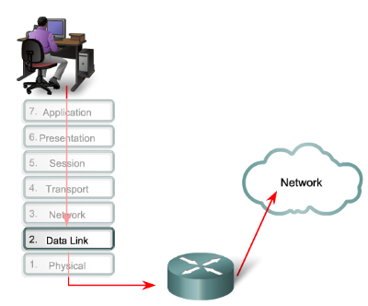
Data Link Layer
Data Link Layer berfungsi memberikan layanan ke Network Layer yakni mentransfer data dari sumber ke tujuan.
Pengirim mengirimkan deretan bit ke data link layer untuk mentransmisikan bit-bit tersebut ke mesin tujuan, sehingga deretan bit tersebut dapat diantarkan ke network layer yang ada disana.

Slide 4
Data Link Layer
Layanan tanpa koneksi yang tidak disahkan
Perangkat pengirim mengirimkan frame-frame independent ke perangkat tujuan dalam hal ini perangkat tujuan tidak perlu menjawab keadaan kondisi frame yang diterima. Apabila pada perjalanannya frame hilang dikarenakan noise, maka pengirim tidak akan memulihkan frame yang hilang.
Layanan tanpa koneksi yang disahkan
Dengan layanan ini pengirim tau apakah informasi yang tiba dalam kondisi baik atau tidak. Jika frame belum tiba dalam interval waktu yang sudah ditetapkan, frame akan dikirimkan kembali oleh pengirim.
Layanan berorientasi koneksi
Dengan layanan ini, pengirim dan penerima membangun suatu koneksi sebelum data ditransmisikan. Frame yang akan dikirim terlebih dahulu diberikan nomor dan dijamin bahwa frame yang diterima dalam urutan yang benar.

Slide 5
Frame
Protocol Data Unit pada lapisan data link
Frame Header: Berisi alamat sumber pengirim dan tujuan dari frame dan bytes control.
Payload Field: Berisi pesan yang ingin disampaikan.
Trailer: Berisi deteksi kesalahan dan bit koreksi kesalahan. Bagian ini disebut juga Frame Check Sequence (FCS).
Flag: Dua Flag diujungnya menunjukkan tanda awal dan akhir frame.

Slide 6
Flow Control
Flow control merupakan suatu teknik untuk mengatur transmisi data dari pengirim ke penerima dengan cara membatasi jumlah data yang dikirimkan agar tidak melampaui kapasitas kemampuan penerima
Terdapat 2 teknik dalam flow control:
Stop and Wait
Sliding Window

Slide 7
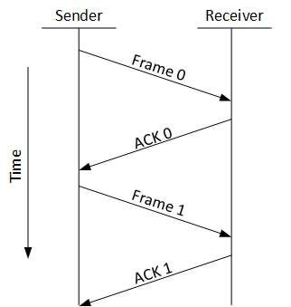
Stop and Wait
Sumber pengirim mentransmisikan data dalam bentuk frame ke tujuan penerima.
Tujuan menerima frame tersebut dan mengirimkan pesan acknowledgement (ACK).
Sumber pengirim menunggu pesan ACK tiba dan tidak akan mengirimkan frame berikutnya sampai ACK tiba.
Tujuan dapat menghentikan aliran data dengan tidak mengrimkan ACK.

Slide 8
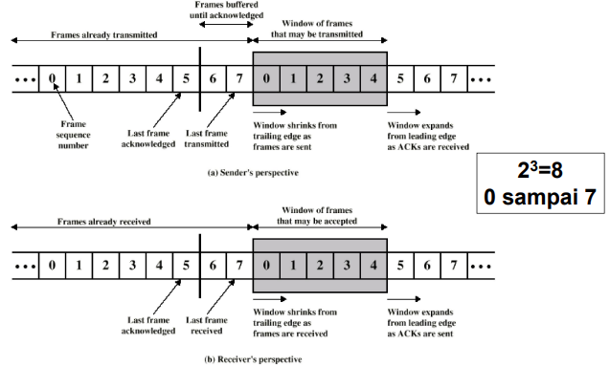
Sliding Window

Slide 9
Sliding Window
Pada mekanisme sliding window sumber pengirim dapat mengirimkan beberapa frame secara bersamaan ke tujuan penerima.
Pengirim dapat mengirimkan frame sebanyak W tanpa menunggu ACK dari penerima.
Setiap frame yang dikirimkan diberikan nomor urut dengan dibatasi oleh ukuran field (k) dan setiap frame akan diberikan nomor berdasarkan nilai hasil dari modulo 2^{k}.
Dari sisi penerima mempunyai buffer dengan ukuran panjang W untuk menerima banyak frame. Tujuan dapat menghentikan aliran data dengan tidak mengrimkan ACK.

Slide 10
Medium Access Control
Medium Access Control merupakan metode transmisi sinyal yang mencegah terjadinya tabrakan (collision) pada jaringan.
Medium Access Control terdapat dua metode akses yaitu:
Controlled Access
Random Access

Slide 11
Metode Akses
Controlled Access
Sebelum pengirim mengirimkan frame harus memperoleh ijin (permit) terlebih dahulu dari komputer utama sehingga Komputer sekunder yang dipilih tidak akan dapat berkomunikasi dengan komputer sekunder yang lain kecuali dengan melewati komputer utama.
Random Access
Setiap komputer akan berlomba untuk mengggunakan link yang ada. Agar tidak terjadi tabrakan maka medium harus dipastikan dalam kondisi sedang istirahat (carrier sense)

Slide 12
Data Link
Protocol
Asynchronous Protocol
Setiap karakter diperlakukan secara independent, sehingga penggunaan link pada jaringan tidak efisien.
Synchronous Protocol
Seluruh bit pada mekanisme ini diorganisasikan ke dalam karakter-karakter dengan ukuran yang sama.

Slide 13
TERIMA KASIH

